Slide 1
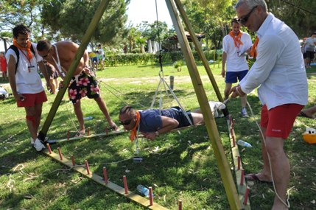
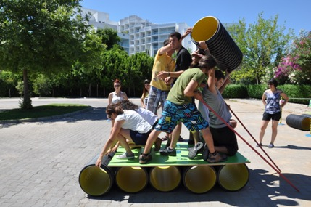
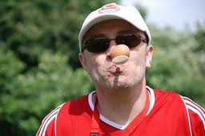
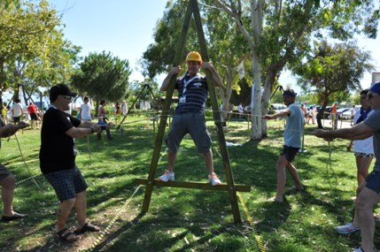
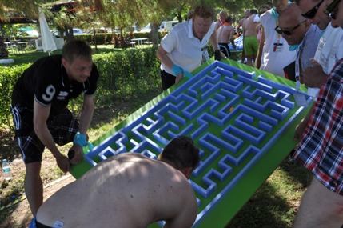
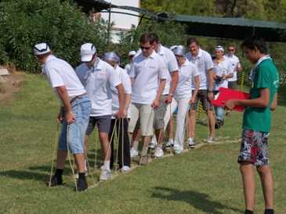
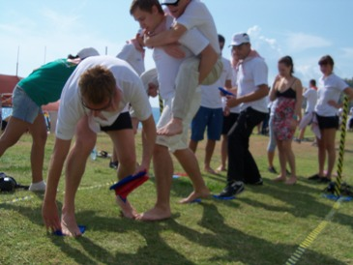
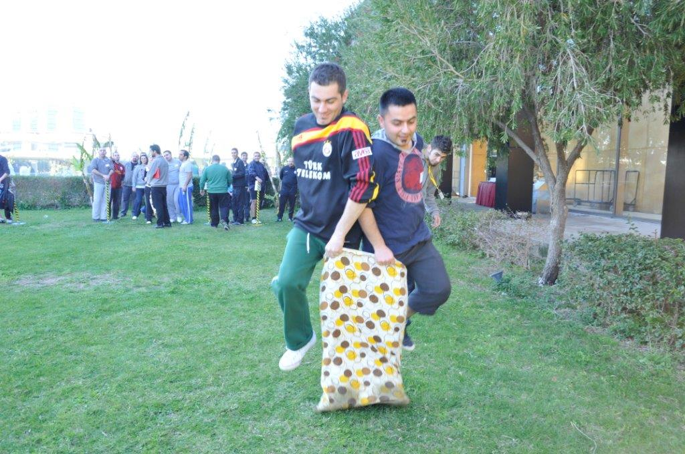
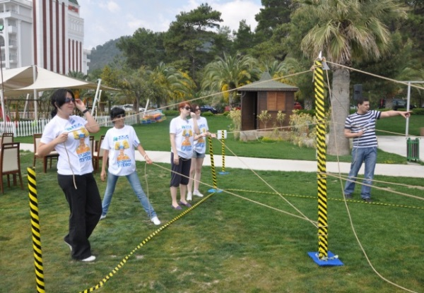
OLİMPİYAT OYUNLARI
2015

Slide 2
[FAYDALAR]
“OLİMPİYAT OYUNLARI” MOTİVASYON AKTİVİTESİNİN ÖNE ÇIKARDIĞI UNSURLAR
İletişim | Etkileşim | Kendini Yöneten Ekipler | Strateji Geliştirme
Özgüven | Zaman Kullanımı | Farklı Düşünme | Sinerji
Destek & Uyum | Ekip İçi Güven | Empati | Proaktif Yaklaşım
Etkin Problem Çözme | Motivasyon | Hedef Belirleme | Ekip Uyumu
Sonuç Odaklılık | Yardımlaşma | Paylaşım Ve Sorumluluk | Liderlik

Slide 3
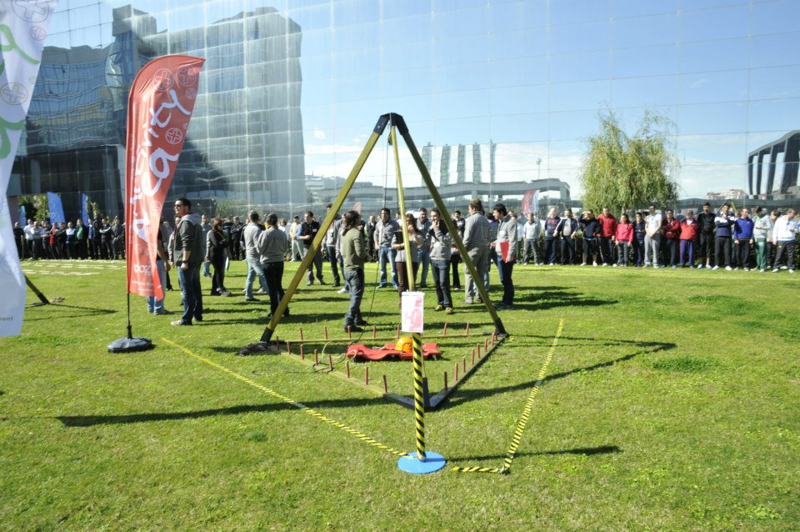
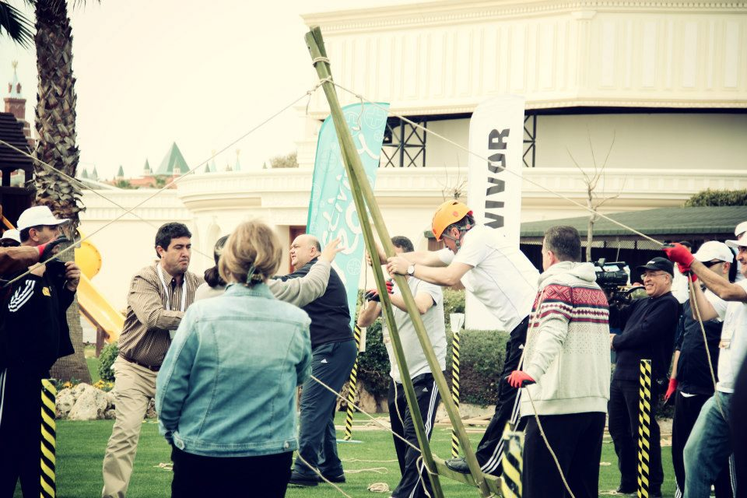
[OLİMPİYAT OYUNLARI- SEÇİLECEK OYUNLAR ]
PİRAMİT
KUKLA
TAŞ DEVRİ
LABİRENT

Slide 4
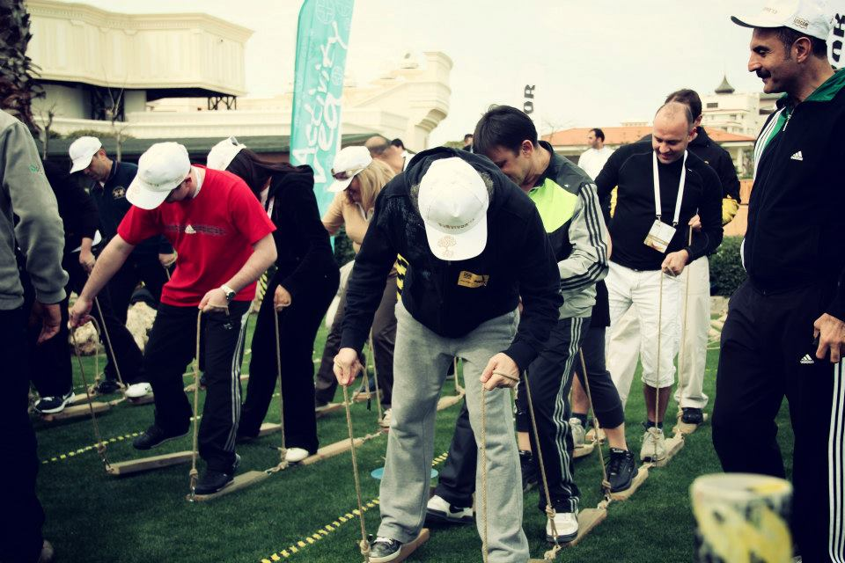
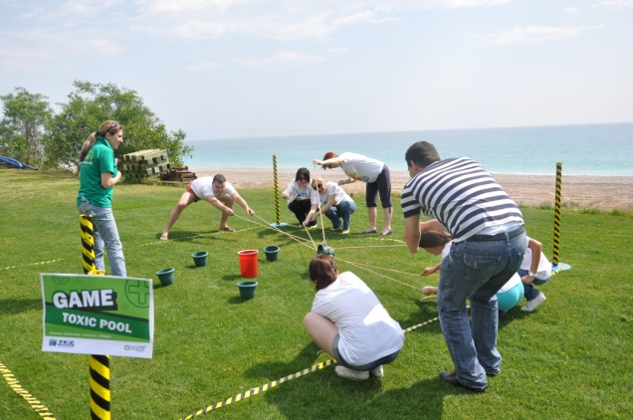
[OLİMPİYAT OYUNLARI- SEÇİLECEK OYUNLAR ]
TIRTIL
SİHİRLİ HALI
BAYRAK DİREĞİ
ASİT HAVUZU

Slide 5
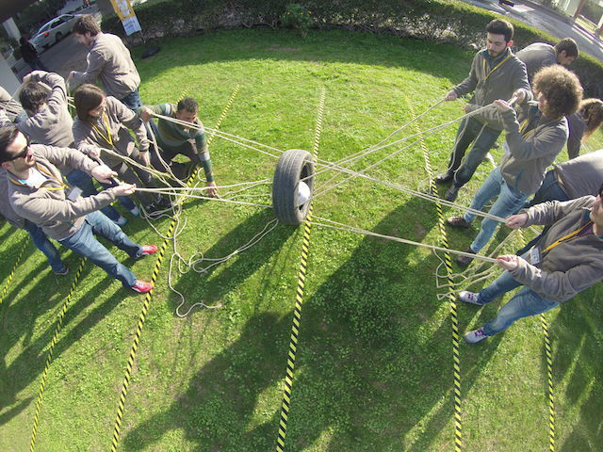
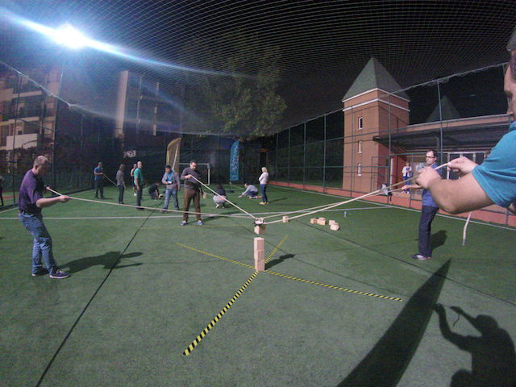
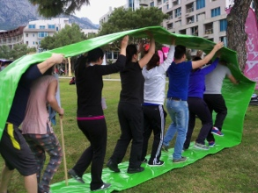
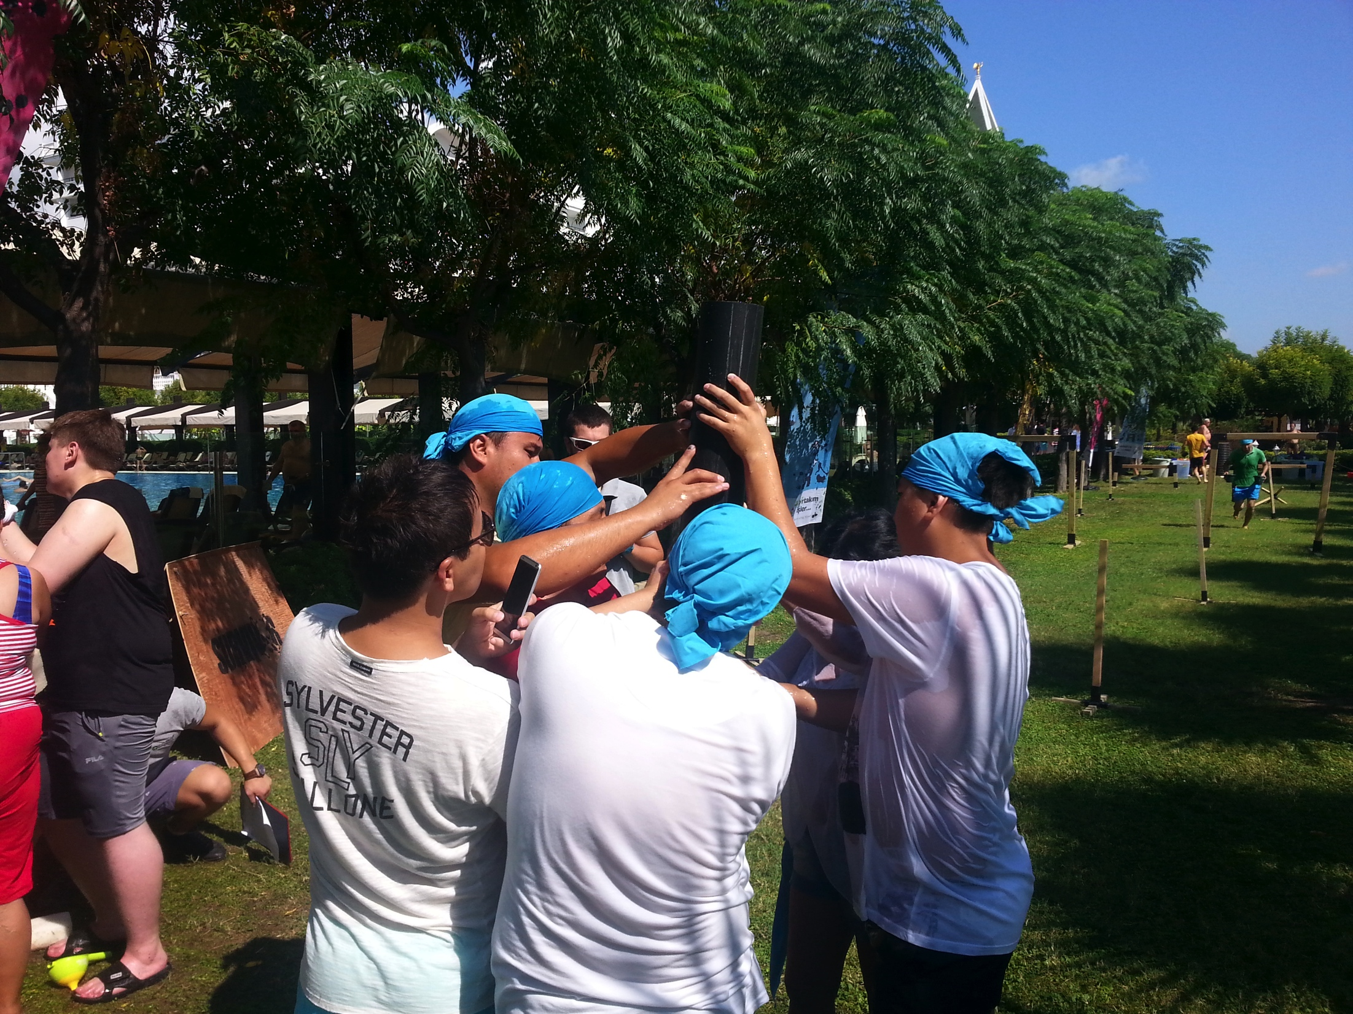
[OLİMPİYAT OYUNLARI- SEÇİLECEK OYUNLAR ]
LASTİK TOP
KULE
FIRDÖNDÜ
SULU KULE

Slide 6
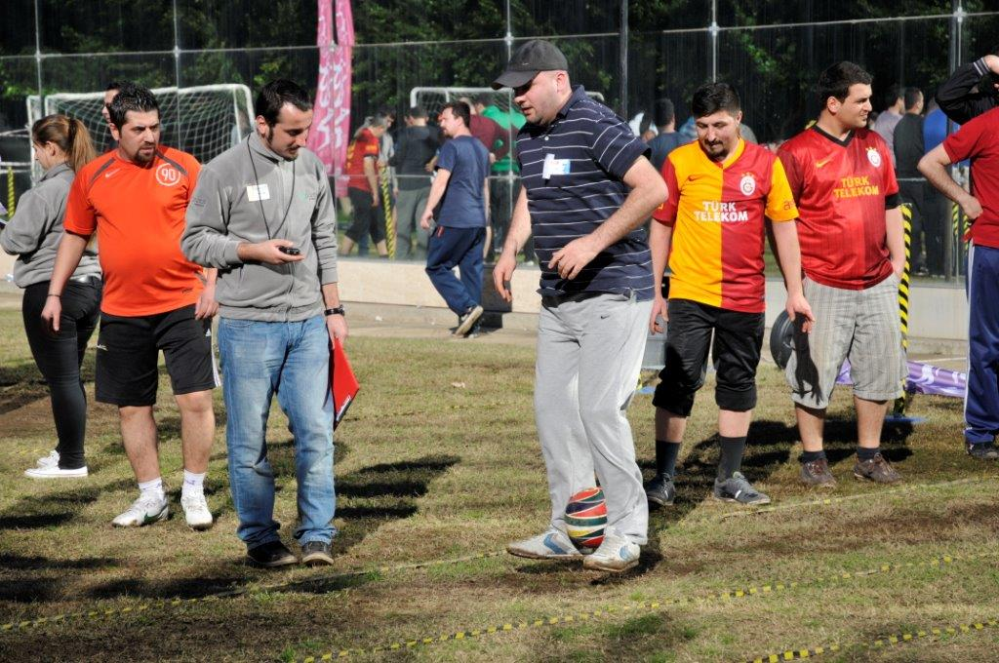
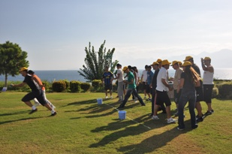
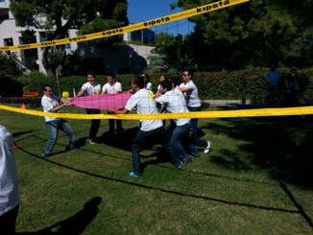
[OLİMPİYAT OYUNLARI- SEÇİLECEK OYUNLAR ]
TOP TAŞIMA
TEK AYAK
SU TAŞIMA
BEZBOL

Slide 7
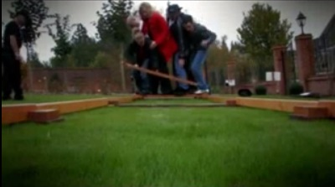
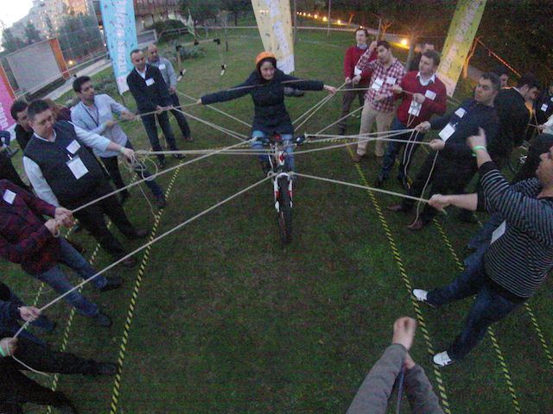
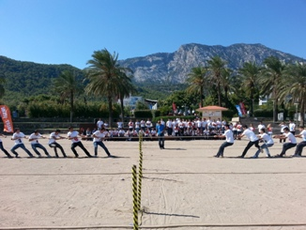
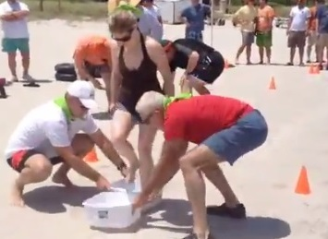
[OLİMPİYAT OYUNLARI- SEÇİLECEK OYUNLAR ]
ASMA KÖPRÜ
DENGE BİSİKLETİ
TRIATLON
HALAT ÇEKME

Slide 8
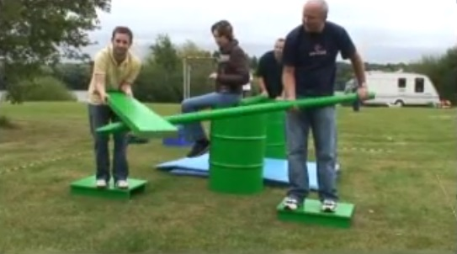
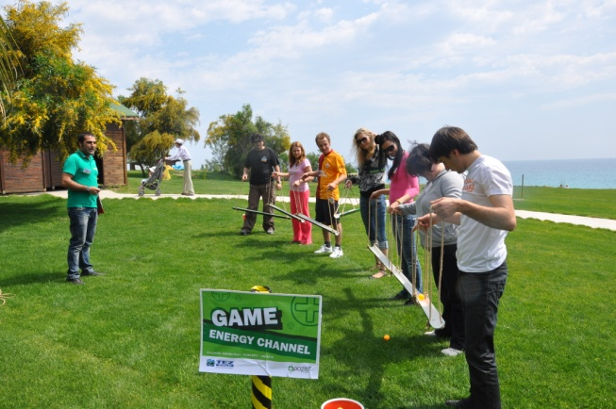
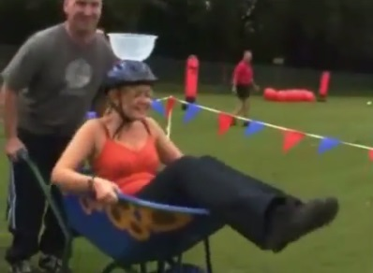
[OLİMPİYAT OYUNLARI- SEÇİLECEK OYUNLAR ]
KÖPRÜ
AĞIZDA TOP TAŞIMA
ENERJİ KANALI
TAKSİ

Slide 9
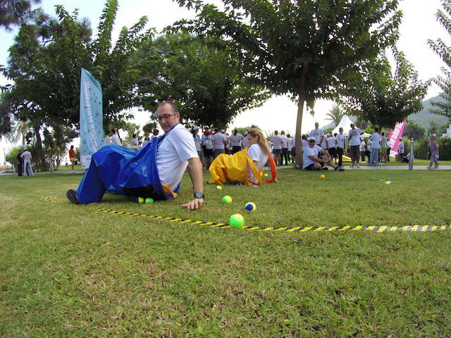
[OLİMPİYAT OYUNLARI- SEÇİLECEK OYUNLAR ]
YAPIŞKAN PANTOLON

Slide 10
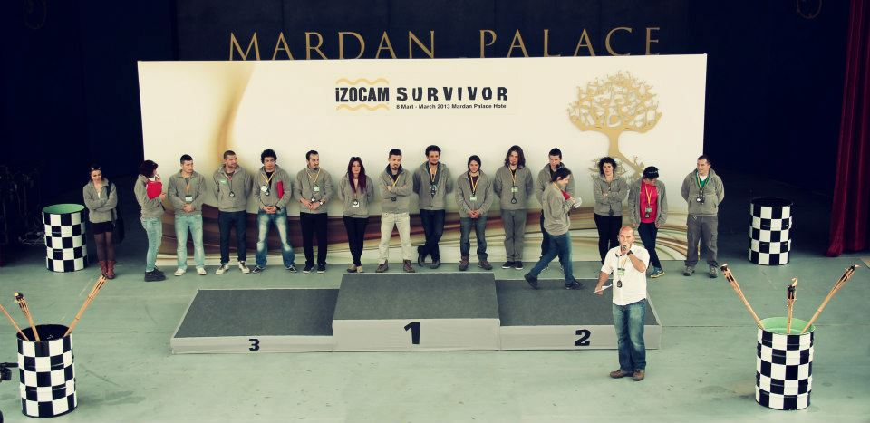
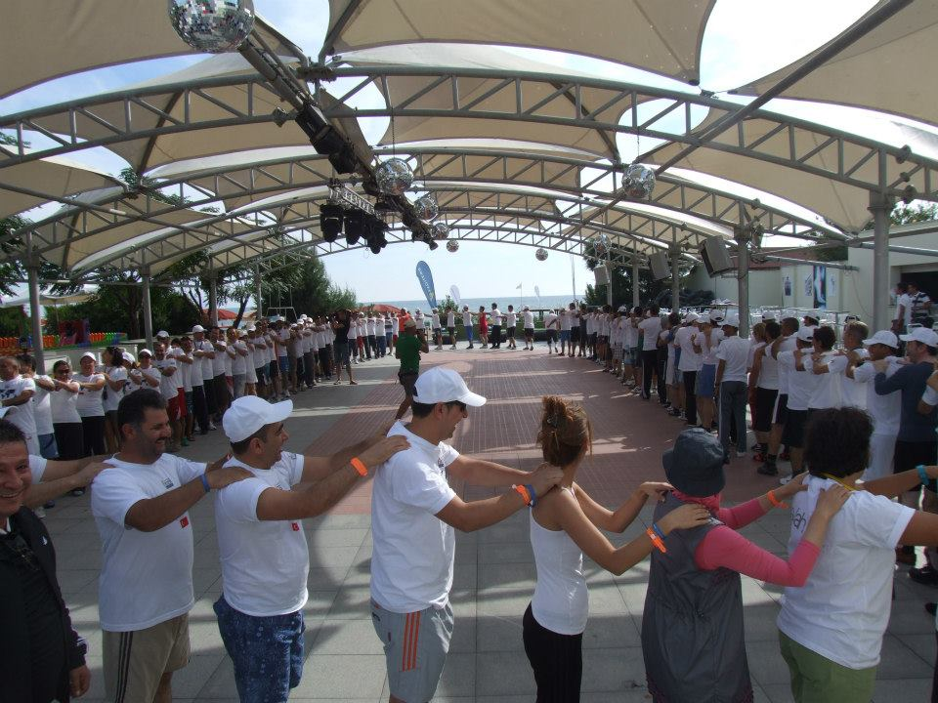
[OLİMPİYAT OYUNLARI : TANIŞMA VE ISINMA]
Amaç
Isınma ve program hakkında bilgi paylaşımı
Aktivite hakkında bilgi paylaşımı yapmak
Katılımcıları uygulama ekibi ile tanıştırmak,
Grubun önceden belirlenmiş olan takımlara ayrılmasını sağlamak,
Katılımcıların uygulama ortamına alışmasını sağlamak.

Slide 11
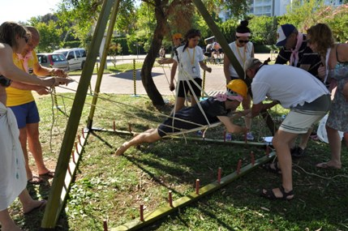
[OLİMPİYAT OYUNLARI: PİRAMİT]
Amaç
Piramidin sırrını çözmek için bir kişinin piramide girerek görev çubuklarının yerlerini değiştirmesi; diğer takım üyelerinin ise içerideki kişiyi yönlendirmesi gerekmektedir.
Faydalar
Birlikte çözüm üretme,
İletişim
Problem çözme
Etkin problem çözme
Senkronize hareket etmek
Hızlı karar verme
Etkileşim
Farklı düşünme

Slide 12
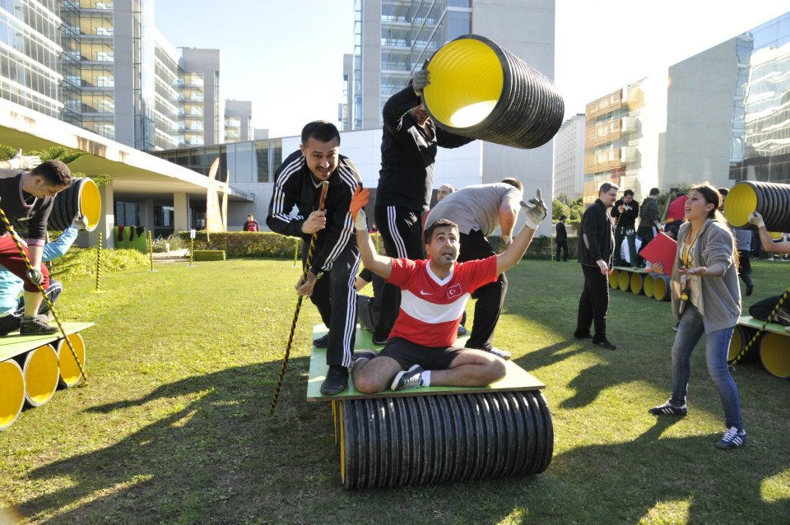
[OLİMPİYAT OYUNLARI : TAŞ DEVRİ]
Amaç
Taş devrinden kalma bir araçla takım olarak seyahate çıkılması ve aracın ilerleyebilmesi için herkesin birlikte çalışması
Faydalar
Birlikte çözüm üretme,
İletişim
Problem çözme
Etkin problem çözme
Senkronize hareket etmek
Uyumlu ve sistemli çalışma
Etkileşim
Yardımlaşma

Slide 13
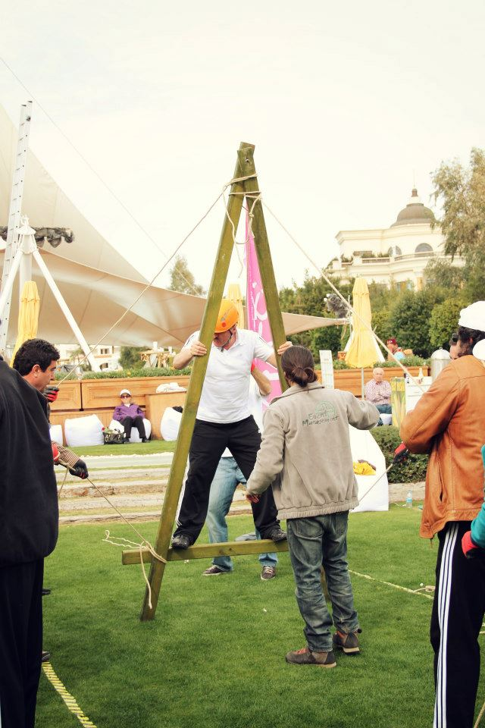
[OLİMPİYAT OYUNLARI : KUKLA]
Amaç
Kuklanın iyi kontrol edilerek, rota üzerinde ilerlemesi sağlanır. Ekip üyelerinden bir kişi kukla olacaktır. Diğerleri ise kuklanın iplerini kontrol edecektir.
Faydalar
Birlikte çözüm üretme,
İletişim
Motivasyon ve konsantre olma
Etkin problem çözme
Senkronize hareket etmek
Uyumlu ve sistemli çalışma
Etkileşim
Yardımlaşma

Slide 14
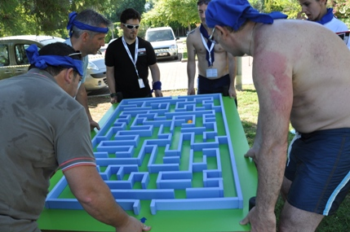
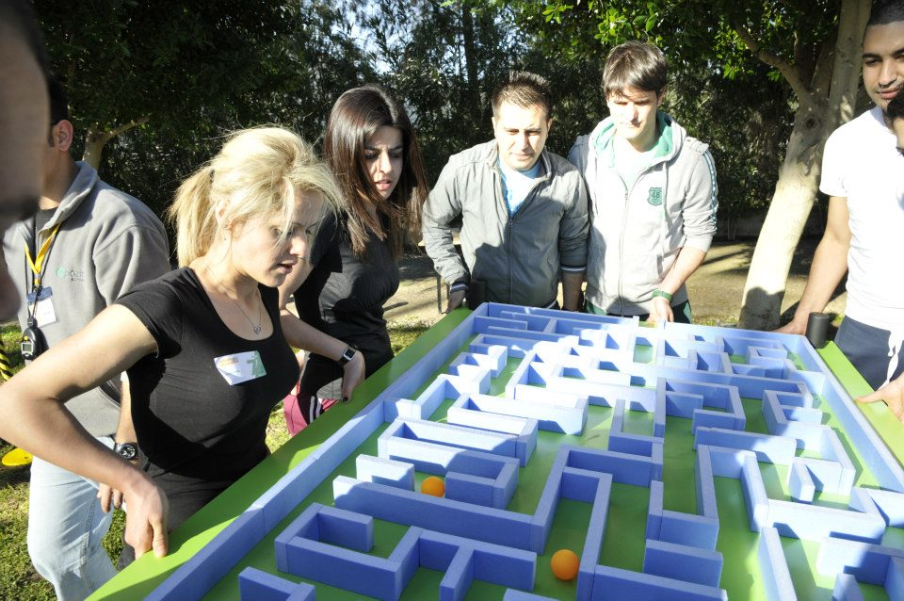
[OLİMPİYAT OYUNLARI : LABİRENT]
Amaç
Hareketli labirentin kontrol edilerek, çıkış yolunun ekip halinde bulunması
Faydalar
Birlikte çözüm üretme,
İletişim
Motivasyon ve konsantre olma
Etkin problem çözme
Senkronize hareket etmek
Uyumlu ve sistemli çalışma
Etkileşim
Yardımlaşma

Slide 15
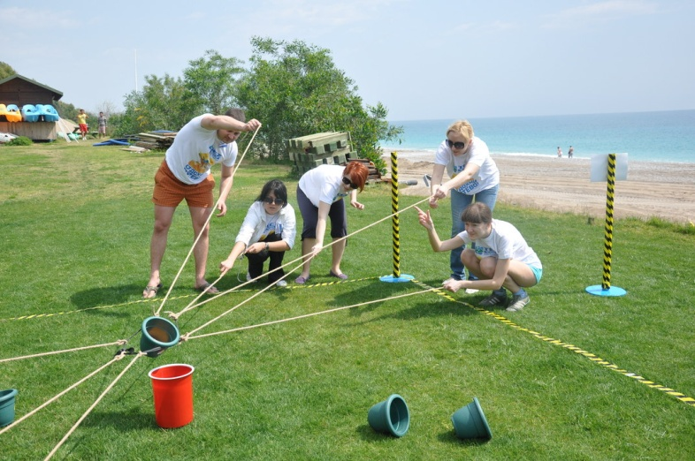
[OLİMPİYAT OYUNLARI : ASİT HAVUZU]
Amaç
Asit havuzuna girmeden bilgi toplarını doğru kaynaklara iletmek. Tam bir ekip çalışması oyunudur. Herkesin koordineli şekilde çalışarak önce problemi teorik olarak çözmeleri gerekmektedir. Sonrasında teorik kısmı uygulayabilmek çok önemlidir.
Faydalar
Birlikte çözüm üretme,
İletişim
Motivasyon ve konsantre olma
Etkin problem çözme
Senkronize hareket etmek
Etkileşim

Slide 16
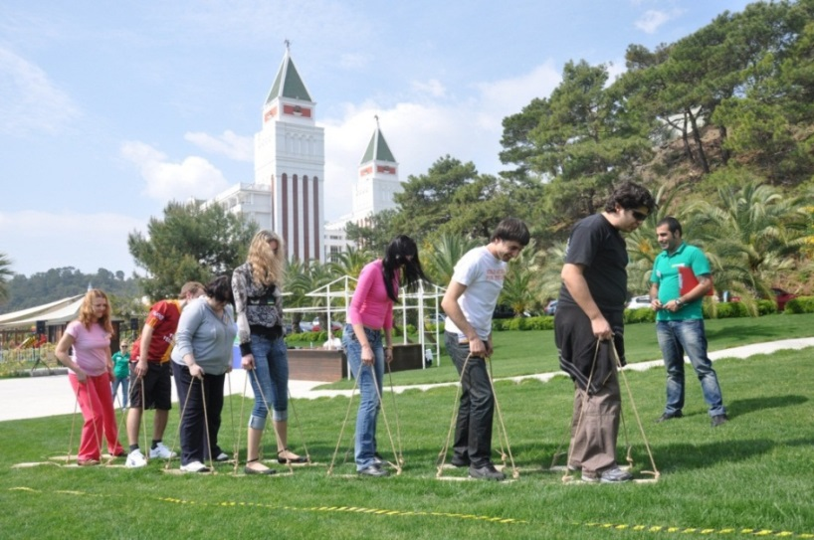
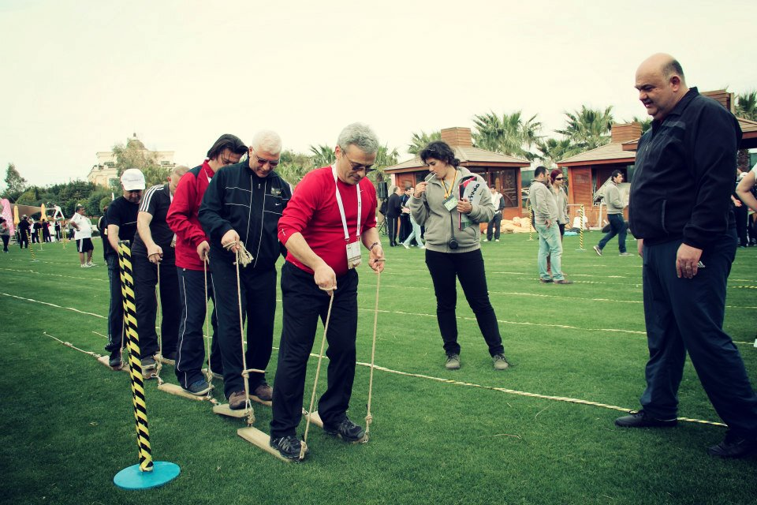
[OLİMPİYAT OYUNLARI : TIRTIL]
Amaç
Takım halinde hedefe ilerleyebilmek. Kolay gibi gözüken fakat ekipten bir kişi bile senkronize hareket etmediği zaman başarılması güç bir aktivite.
Faydalar
Takım halinde hareket etme
Motivasyon ve konsantre olma
İletişim
Senkronize hareket etmek
Uyumlu ve sistemli çalışma
Etkileşim
Liderlik

Slide 17
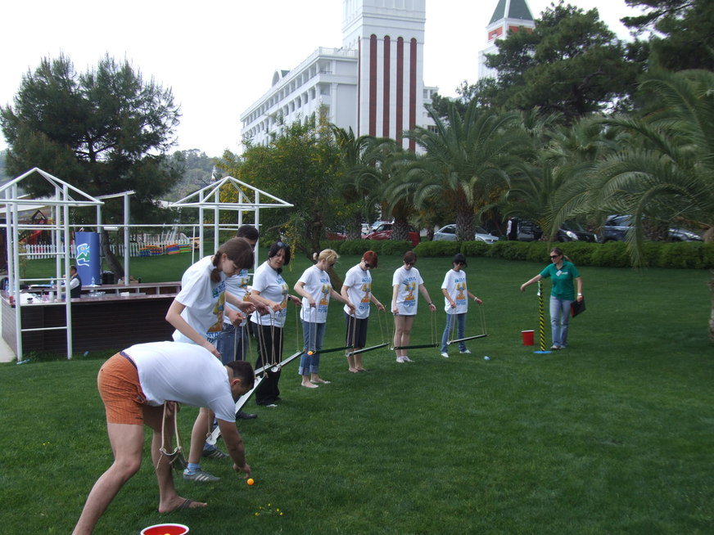
[OLİMPİYAT OYUNLARI : ENERJİ KANALI]
Amaç
Enerji toplarının, enerji hattı üzerinden geçişinin sağlanması. Ekip üyelerinin birbiri ile iletişim becerilerinin ön plana çıktığı, uyum içinde hareket edilmesi gereken bir aktivitedir
Faydalar
Birlikte çözüm üretme,
Strateji geliştirme,
Motivasyon ve konsantre olma
iletişim
Senkronize hareket etmek
Uyumlu ve sistemli çalışma
Etkileşim
Yardımlaşma

Slide 18
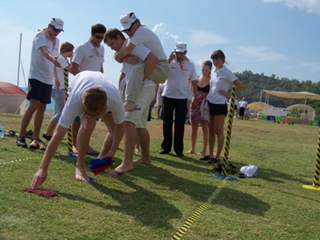
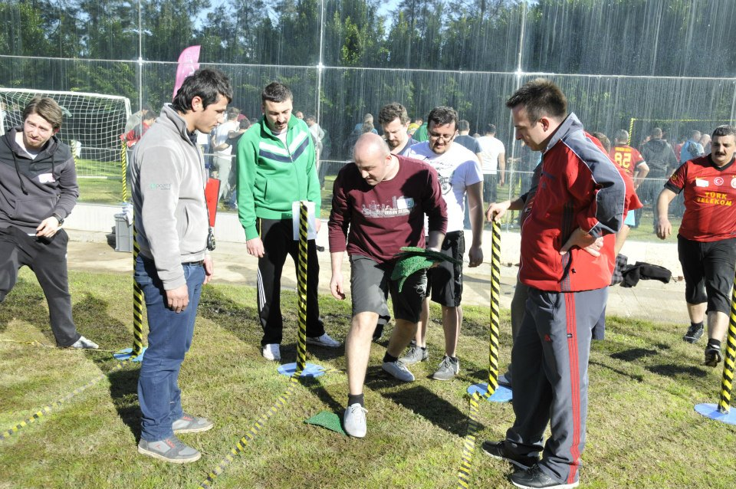
[OLİMPİYAT OYUNLARI : SİHİRLİ HALI]
Amaç
Sihirli halıları kullanarak, şifalı suyu dökmeden havuzun diğer tarafına ulaştırmak. Ekip üyelerinin birbirine sımsıkı sarılması gereken tam bir dayanışma çalışması.
Faydalar
Birlikte çözüm üretme,
İletişim
Motivasyon ve konsantre olma
Güven ve yardımlaşma
Senkronize hareket etmek
Uyumlu ve sistemli çalışma
Etkileşim
Yardımlaşma

Slide 19
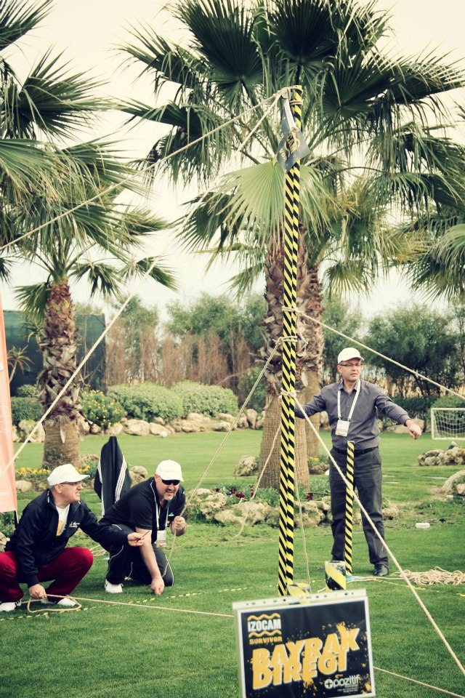
[OLİMPİYAT OYUNLARI : BAYRAK DİREĞİ]
Amaç
Güvenli bölgede “KURUM” bayrağını dalgalandırmak. Marka ile olan bütünlüğü sağlayan, amacın markaya ait bayrağın dalgalandırılması olan eğlenceli bir aktivitedir.
Faydalar
Birlikte çözüm ve strateji geliştirme,
İletişim
Motivasyon ve konsantre olma
Etkin problem çözme
Senkronize hareket etmek
Uyumlu ve sistemli çalışma
Liderlik ve sorumluluk duygusu
Ortak hedef için hareket edilmesi

Slide 20
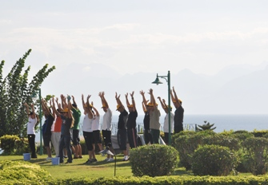
[OLİMPİYAT OYUNLARI : SU TAŞIMA]
Amaç
Her takımın, dolu kovadaki suyu, süngerler ile boş kovaya taşıması ve mümkün olan en fazla miktar ile doldurmaya çalışması Rekabet, ekip uyumu, zaman kullanımı gibi unsurların ön plana çıkarıldığı bir aktivitedir
Faydalar
Birlikte çözüm ve strateji geliştirme,
İletişim
Motivasyon ve konsantre olma
Etkin problem çözme
Liderlik ve sorumluluk duygusu
Ortak hedef için hareket edilmesi

Slide 21
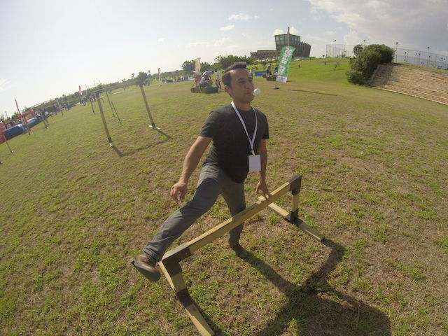
[OLİMPİYAT OYUNLARI : AĞIZDA TOP TAŞIMA]
Amaç
Tahta kaşıklar yardımıyla ağzımızda topladığımız narları taşıyoruz. Düşürmeden en fazla nar taşıyabilen ekip yarışmayı kazanır.
Faydalar
Takım halinde hareket etme
Motivasyon ve konsantre olma
İletişim
Senkronize hareket etmek
Uyumlu ve sistemli çalışma
Etkileşim

Slide 22
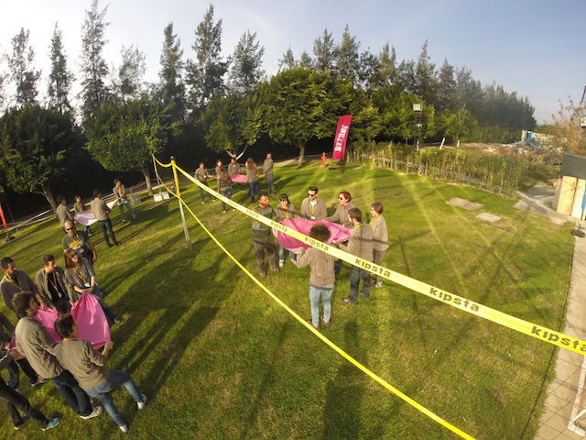
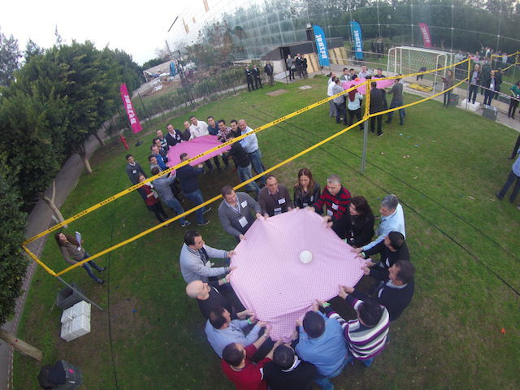
[OLİMPİYAT OYUNLARI : BEZBOL]
Amaç
İki takım karşılıklı olarak, hep birlikte tuttukları bir kumaş ile voleybola benzer bir oyunda mücadele ederler. Voleyboldan farkı ise top yerine su dolu balonlarla oynanmasıdır.
Faydalar
Takım halinde hareket etme
Ekip uyumunun öneminin vurgulaması
İletişim
Senkronize hareket etmek
Uyumlu ve sistemli çalışma
Etkileşim

Slide 23
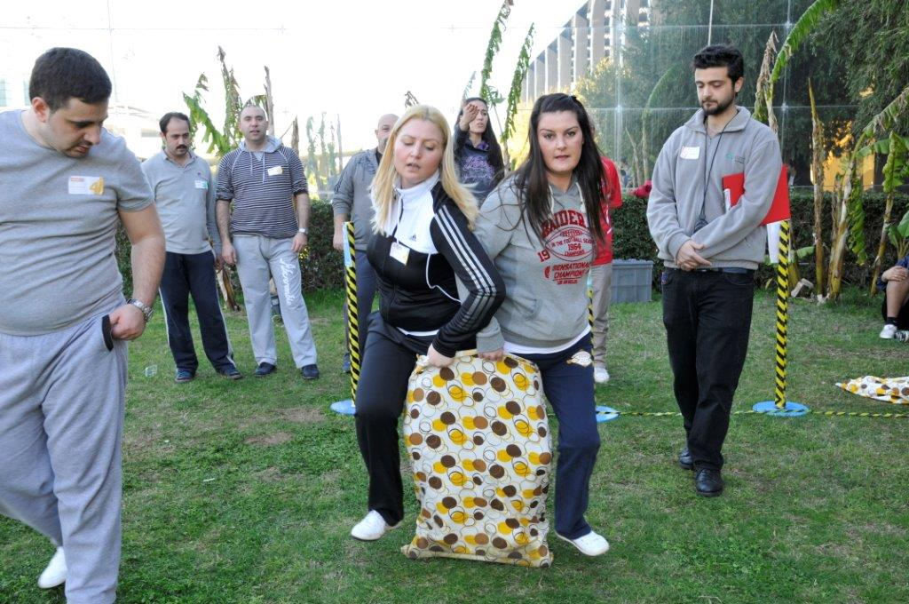
[OLİMPİYAT OYUNLARI : TEK AYAK]
Amaç
Zorlaştırılmış ve heyecanı artırılmış bir çuval yarışı ile takımlar en kısa sürede parkuru tamamlamaya çalışır.
Faydalar
Takım halinde hareket etme
Ekip uyumunun öneminin vurgulaması
İletişim
Senkronize hareket etmek
Uyumlu ve sistemli çalışma
Birlikte hareket etmeyi gerektirmesi,

Slide 24
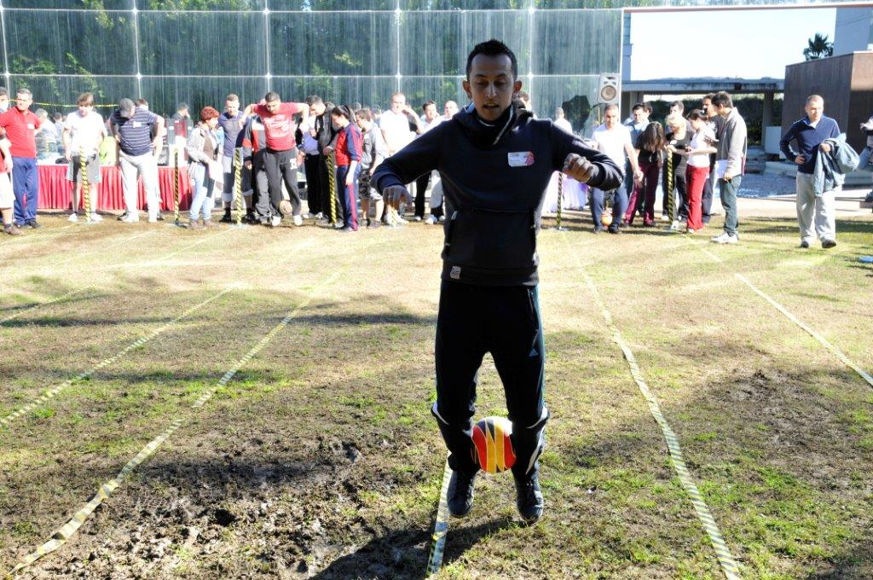
[OLİMPİYAT OYUNLARI : TOP TAŞIMA]
Amaç
Kurallara uygun bir şekilde, tüm takım üyeleri, sıra ile topu belirlenen hedefe en kısa sürede ulaştırmaya çalışır. .
Faydalar
Takım halinde hareket etme
Ekip uyumunun öneminin vurgulaması
İletişim
Senkronize hareket etmek
Uyumlu ve sistemli çalışma
Birlikte hareket etmeyi gerektirmesi,

Slide 25
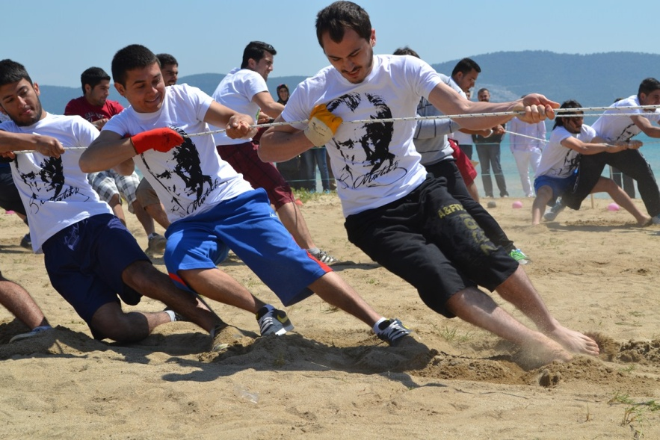
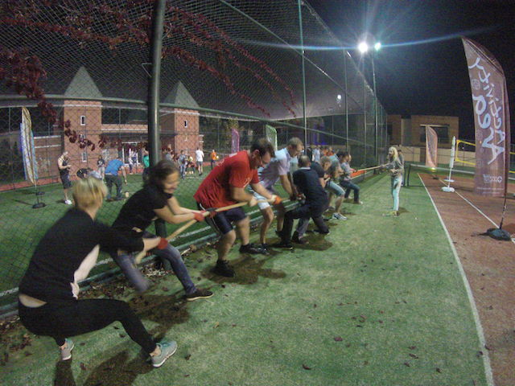
[OLİMPİYAT OYUNLARI : HALAT ÇEKME]
Amaç
Takımlar karşılıklı olarak bir halatın iki ucunda yarışırlar. En güçlü olmak her zaman yetmiyor, en iyi taktiği de uygulamak gerekli.
Faydalar
Takım halinde hareket etme
Ekip uyumunun öneminin vurgulaması
İletişim
Senkronize hareket etmek
Uyumlu ve sistemli çalışma
Birlikte hareket etmeyi gerektirmesi,

Slide 26
[OLİMPİYAT OYUNLARI : KÖPRÜ]
Amaç
Takım üyelerini bekleyen engeller ile dolu bir parkurumuz vardır. Takım üyeleri birbirinden ayrılmadan engeller ile dolu bu parkuru en kısa zamanda köprüler kurarak aşmak zorundadırlar. Engelleri aşarken ellerindeki kısıtlı malzemeleri kaybetmeden, kurallara uygun şekilde kullanmaları gerekmektedir.
Faydalar
Problem çözme
Hızlı karar verme
Destek ve motivasyon
Senkronize hareket etmek
Etkileşim
Strateji belirleme

Slide 27
[OLİMPİYAT OYUNLARI : TAKSİ]
Amaç
Taksi aktivitesi eğlenceyi ve mücadeleyi birarada doya doya yaşatacak bir çalışma. Ekip üyeleri sırasıyla taksi şöförü ve taksi yolcusu olurlar. Taksinin parkur üzerinde tamamlaması gereken görevleri vardır. Her ekip belli görevleri yerine getirirler, hangi görevi hangi ekibin gerçekleştireceğine karar verilemsinde ekip üyelerinin yetenekleri etkileyici olacaktır.
Faydalar
Takım halinde hareket etme
İletişim
Senkronize hareket etmek
Uyumlu ve sistemli çalışma
Birlikte hareket etmeyi gerektirmesi,

Slide 28
[OLİMPİYAT OYUNLARI : LASTİK TOP]
Amaç
Lastik top aktivitesinde, ekipler topumuzu parkurun başından sonuna kadar götürmeye çalışırlar. Bunu yaparken topun yere değmemesi gerekmektedir. Lastik ve ipler yardımıyla bu işlemi yapmaya çalışırlar. İpleri birbirine dolaştırmadan hızlı bir şekilde topu içine koyduğumuz lastiği hareket ettiririler. Keyifli koordinasyon ve dikkat gerektiren bir aktivite.
Faydalar
Birlikte çözüm üretme,
Motivasyon ve konsantre olma
Etkin problem çözme
Senkronize hareket etmek
Etkileşim

Slide 29
[OLİMPİYAT OYUNLARI : KULE]
Amaç
Takımlarımızın bir kule inşa etmesi istenmektedir. Bunu yapmak için verilen materyalleri kullanmaları ve asla kule parçalarına dokunmamaları gerekmektedir. Sınırları zorlayıcı, sakin olmayı gerektiren eğlenceli bir takım çalışması aktivitesidir.
Faydalar
Birlikte çözüm üretme,
Motivasyon ve konsantre olma
Etkin problem çözme
Senkronize hareket etmek
Etkileşim

Slide 30
[OLİMPİYAT OYUNLARI : FIRDÖNDÜ]
Amaç
Heyecan dolu kafa kafaya bir mücadeleye hazırmısınız? Takımlar çember düzeneğin içine girip, koordineli şekilde hareket ederek diğer takımlar ile yarşırlar. Düzenek içinde hareket edebilmek için aynı andada döndürmeleri gerekmektedir.
Faydalar
Birlikte çözüm üretme,
İletişim
Motivasyon ve konsantre olma
Etkin problem çözme
Senkronize hareket etmek
Etkileşim

Slide 31
[OLİMPİYAT OYUNLARI : DENGE BİSİKLETİ]
Amaç
Bir bisikleti kaç kişi kullanabilir? Denge bisikleti ile bütün bir ekip… Bir katılımcı bisiklete biner ama sadece selede oturur, diğer katılımcılar ise bisikletin çeşitli yerlerinden bağladıkları iplerle bisikleti dengede tutmaya çalışırlar. Takım arkadaşlarını düşürmemek iyi koordineli olmaları gerekli. Daha sonra belirtilen mesafeyi yine ipler yardımı ile koordineli şekilde takım arkadaşlarını bisikletten düşürmeden tamamlamaya çalışırlar.
Faydalar
Birlikte çözüm üretme,
İletişim
Motivasyon ve konsantre olma
Senkronize hareket etmek

Slide 32
[OLİMPİYAT OYUNLARI : TRIATLON]
Amaç
Birbirinden keyifli 3 farklı oyunun tek bir aktivite içinde sunulduğu, keyifli, mücadele dolu bir çalışma. Bu çalışma içinde çuval yarışından tutunda kova ile yürümeye ve el arabası gibi takım arkadaşımızı sürmeye kadar çok eğlenceli çalışmalara yer verdik. Takımlar ekip halinde bütün bölümleri en kısa zamanda tamamlamaya çalışırlar.
Faydalar
Takım halinde hareket etme
Motivasyon ve konsantre olma
İletişim
Senkronize hareket etmek
Etkileşim
Liderlik

Slide 33
[OLİMPİYAT OYUNLARI : ASMA KÖPRÜ]
Amaç
Takım halinde asma köprünün basamakları üzerinde köprü geçişini tamamlamaya çalışıyoruz. Fakat basamak sayımız köprüyü tamamlamaya yetmiyor. İlerlemek için sürekli olarak bir önceki basamakları öne taşımak gerekiyor. Takım halinde köprü üzerinde ilerlemek istiyorsak birbirimizden destek almak çok önemli…
Faydalar
Takım halinde hareket etme
Motivasyon ve konsantre olma
İletişim
Senkronize hareket etmek
Etkileşim
Liderlik

Slide 34
[OLİMPİYAT OYUNLARI : SULU KULE]
Amaç
Sulu kule oyuunda, amaç kule içerisindeki topu dışarıya çıkarmaktır. Ama bu göründüğü kadar kolay olmayacaktır. Çünkü topu elle dışarı çıkarmak yasaktır. Tek yol, kuleyi su ile doldurup topun yükselmesini sağlamaktır. Kule üzerindeki delikler doldurduğumuz suyun tahliye olmasını sağladığından, suyu doldururken bir tarafdanda delikleri ekip halinde kapatmamız gerekmektedir. Suya ulaşmakta hiç kolay değil, su getir, delikleri kapat… eğlenceli ve ıslak bir aktivite
Faydalar
Motivasyon ve konsantre olma
İletişim
Etkileşim
Liderlik

Slide 35
[OLİMPİYAT OYUNLARI : YAPIŞKAN PANTOLON]
Amaç
Yapışkanlı pantolonlar ile en fazla topu toplayabilecek misiniz? Arkasında bulunan yapışkan bantlar ile en fazla topu rakiplerimizden önce toplamaya çalışacağımız bu aktivite ile hem eğlenmeye hem de yarışmaya doyamayacaksınız.
Faydalar
Motivasyon ve konsantre olma
İletişim
Etkileşim
Zaman kullanımı

Slide 36
[ÖRNEK ZAMAN TABLOSU]
BASAMAKLAR | ZAMAN
TANIŞMA&BİLGİLENDİRME | 14:30 -14:45
1. BASAMAK OYUNLARI | 15:00 -15:15
2. BASAMAK OYUNLARI | 15:20 -15:35
3. BASAMAK OYUNLARI | 15:40 -15:55
4. BASAMAK OYUNLARI | 16:05 -16:20
5. BASAMAK OYUNLARI | 16:25 -16:30
6. BASAMAK OYUNLARI | 16:40-17:00
FİNAL | 17:30

Slide 37
[TAKIM VE ROTASYON]
Rotasyon
Her renk grubu kendi içerisinde işleyecektir. Her takım kendi içinde bulunduğu renk grubundaki takımlar ile mücadele eder. Her oyun seti programda da belirtildiği gibi 15 dk sürmektedir. Her 15 dk dan sonra 5 dk lık bir mola verilir. Bütün oyunlar eş zamanlı başlar ve biter. Moladan sonra takımlar hakemler ile birlikte bir sonraki oyun istasyonuna ilerler, bu şekilde bütün takımlar aynı anda hareket ederek, bir sonra ki oyununa ilerlemiş olur.

Slide 38
[TAKIM DAĞILIMI VE ROTASYON]
Rotasyon
Yandaki şekilde örnek bir rotasyon bulunmaktadır. A oyununu oynayan bir takım 15 dk. lık sürenin ardından B istasyonuna geçer, Bütün takımlar aynı anda oyunlara başlarlar ve 15 dk.lık süre boyunca mücadele devam eder, aynı anda oyunlar bitirilir.
A OYUNU İSTASYONU
C OYUNU İSTASYONU
D OYUNU İSTASYONU
E OYUNU İSTASYONU
F OYUNU İSTASYONU
B OYUNU İSTASYONU

Slide 39
[HAZIRLIK VE KURULUM]
Bir gün öncesinden kurulum tamamlanır,
Aktivite alanı bir gün öncesinden kurulur, Montaj istasyonları işaretlenir, Her istasyonda takımlara ait malzemeler ve kurulum için gerekli ekipman yerleştirilir, Takım sorumluları ile birlikte son provalar yapılır, Son kontroller yapılır, Karşılıklı son görüşmeler gerçekleştirilir.

Slide 40
[UYGULAMA EKİBİ]
Operasyon Ekibinin Görevleri
Takımların ve zaman akışının kontrolü, Operasyonun düzgün akışının sağlanması Kurulumların eksiksiz yapılmasının sağlanması,
Teknik Ekibin Görevleri
Alan kurulumlarını gerçekleştirilmesi, Teknik malzemenin kullanımı, Katılımcılara teknik konularda destek olunması,
Aktivite Sorumlularının (Hakemlerin) Görevleri
Takımların yönlendirilmesi, Takım motivasyonunun yüksek kalmasını sağlamak, Projeye paralel gidilmesinin sağlanması, Takım performanslarının değerlendirilmesi,

Slide 41
[FİYATLANDIRMA]
Teklife Dahil Olan Hizmetler:
Programda yer alan aktivitelerin uygulanması.
Teklife Dahil Olmayan Hizmetleri:
Aktivite alanı için alan izinleri, oluşursa giderleri, Personel transferi ve tüm nakliye giderleri, İstenirse ödüller ve promosyon malzemeleri , Aktiviteye bağlı çalışma saatleri boyunca görevli ekibin konaklama, yiyecek-içecek giderleri , Ses sistemi.

Slide 42
[TEŞEKKÜRLER]
TEŞEKKÜR EDERİZ

